Slide 1
А Байтұрсынов атындағы ҚМУ
КӨПТІЛДІЛІК
Г.Қ.Журсиналина фил .ғыл .канд.,
Тілдік даярлау орталығының директоры

Slide 2
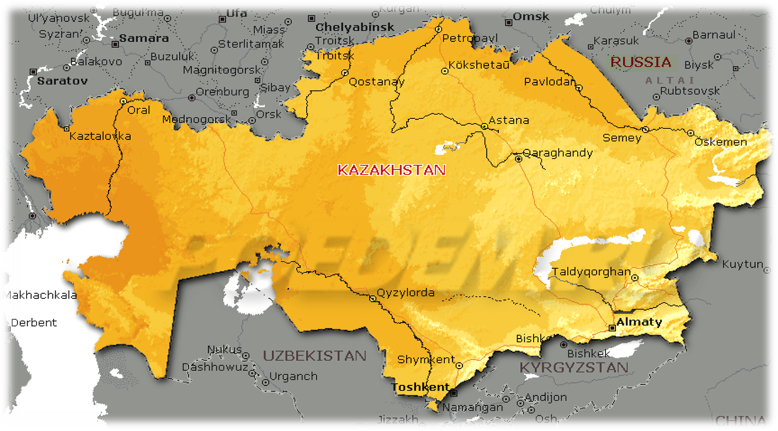
ТАҚЫРЫБЫ: «Үш тұғырлы тіл – еліміздегі ұлттық руханиятымыздың өзегі және халықаралық бірлікті нығайтудың сипаты»

Slide 4
Үш тұғырлы тіл – еліміздегі ұлттық руханиятымыздың өзегі және халықаралық бірлікті нығайтудың сипаты

Slide 6
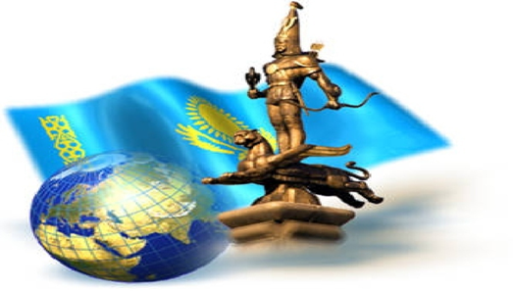
Тіл – ұлттың тірегі.
…Тіл – ұлттың діңгегі, соғып тұрған жүрегі.
Тілдерді дамыту – еліміздегі мемлекеттік саясаттың ең маңызды бағыттарының бірі.
Тіл проблемаларын оңтайлы шешу – ұлтаралық қатынастар үйлесімділігінің, халық бірлігі мен қоғамдық келісімді нығайтудың түпқазығы болып табылады.

Slide 7
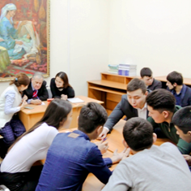
Тіл заңын жүзеге асыру үрдісінде адамда үш мүдде – кәсіби, саяси, тілдік мүдде бір арнаға келіп тоғысады
Бүгінгі таңда ТМД мен Орталық Азияның көшбасшы мемлекетіне айналған Қазақстан үшін үштұғырлы тіл – елдің бәсекеге қабілеттілікке ұмтылуда бірінші баспалдағы. Өйткені, бірнеше тілде еркін сөйлей де, жаза да білетін қазақстандықтар өз елінде де, шетелдерде де бәсекеге қабілетті тұлғаға айналады
үш
… Тілдерді меңгере білу - біздің баянды болашағымыздың кепілі …

Slide 8
Қазақстанның тіл саясатын зерттеушілердің айтуынша негізі төрт бағытта даму байқалады :
• Мемлекеттік тілдің қолданылуы
• Орыс тілінің қолданылуы
• Ұлт тілдерін қолдану
• Шет ел тілдерін үйрену.

Slide 9
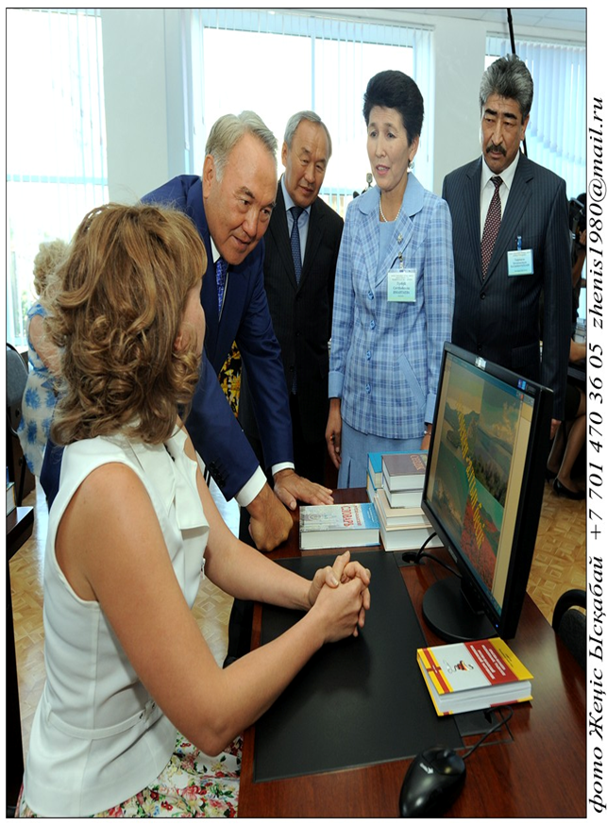
Елбасымыз Н. Ә. Назарбаев тіл саясатында мемлекеттік тіл туралы былай деп атап көрсетті:
….«Қазақстан азаматтары елдің мемлекеттік тілін құрметтеуге және оны оқып – үйренуге, білуге тиіс. Ел болашағы — білімді ұрпақта. Бұл орайда, бұл тіл ел халқының басым көпшілігінің туған тілі екенін және болашақта оның мемлекеттік тіл ретінде басым болатынын ескеру орынды»

Slide 10
“...Ұлттың ұлт болуы үшін бірінші шарт – тілі болуы. Ұлттың тілінің кеми бастауы – ұлттың құри бастағанын көрсетеді. Ұлтқа тілінен қымбат еш нәрсе болмасқа тиіс. Бір ұлттың тілінде сол ұлттың сыры, тарихы, тұрмысы, мінезі айнадай көрініп тұрады. Қазақтың тілінде қазақтың сары сайран даласы, біресе желсіз түндей тымық, біресе құйындай екпінді тарихы, сар далада үдере көшкен тұрмысы, асықпайтын, саспайтын сабырлы мінезі – бәрі көрініп тұр. Қазақтың сары даласы кең, тілі де бай. Осы күнгі түрік тілдерінің ішінде қазақ тілінен бай, орамды, терең тіл жоқ,”
Мағжан Жұмабаев.

Slide 11
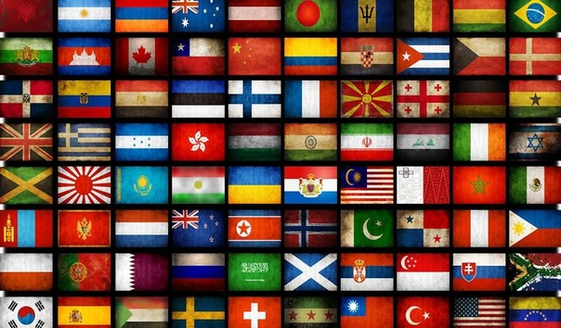
Халықаралық тәжірибе
Мемлекетіміз тіл саясатының әлемдік деңгейдегі шешілу барсыына мән бергендіктен де 30 шақты шетелдер тарихындағы тілдерді дамытудың түрлі бағдарламалары мен іс тәжірибелерін басшылыққа ала отырып жасалған . Мәселен:
Азербайджан -Армения -Беларусь - Бельгия - Франция - Израиль - Ирландия - Испания - Индия - Канада - Жапония- Латвия - Мальта - Молдавия - Норвегия - Польша - Российская Федерация - Сингапур - АҚШ- Таджикистан - Туркменистан - Узбекистан - Украина - Филиппины - Финляндия - Швейцария - Эстония - ЮАР

Slide 12
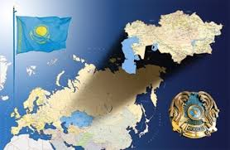
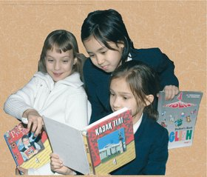
Үш тұғырлы тіл – уақыт талабы
«Тіл - ақылдың өлшемі, ұлттың жаны»
… Тілдерді меңгере білу - біздің баянды болашағымыздың кепілі …

